Slide 1
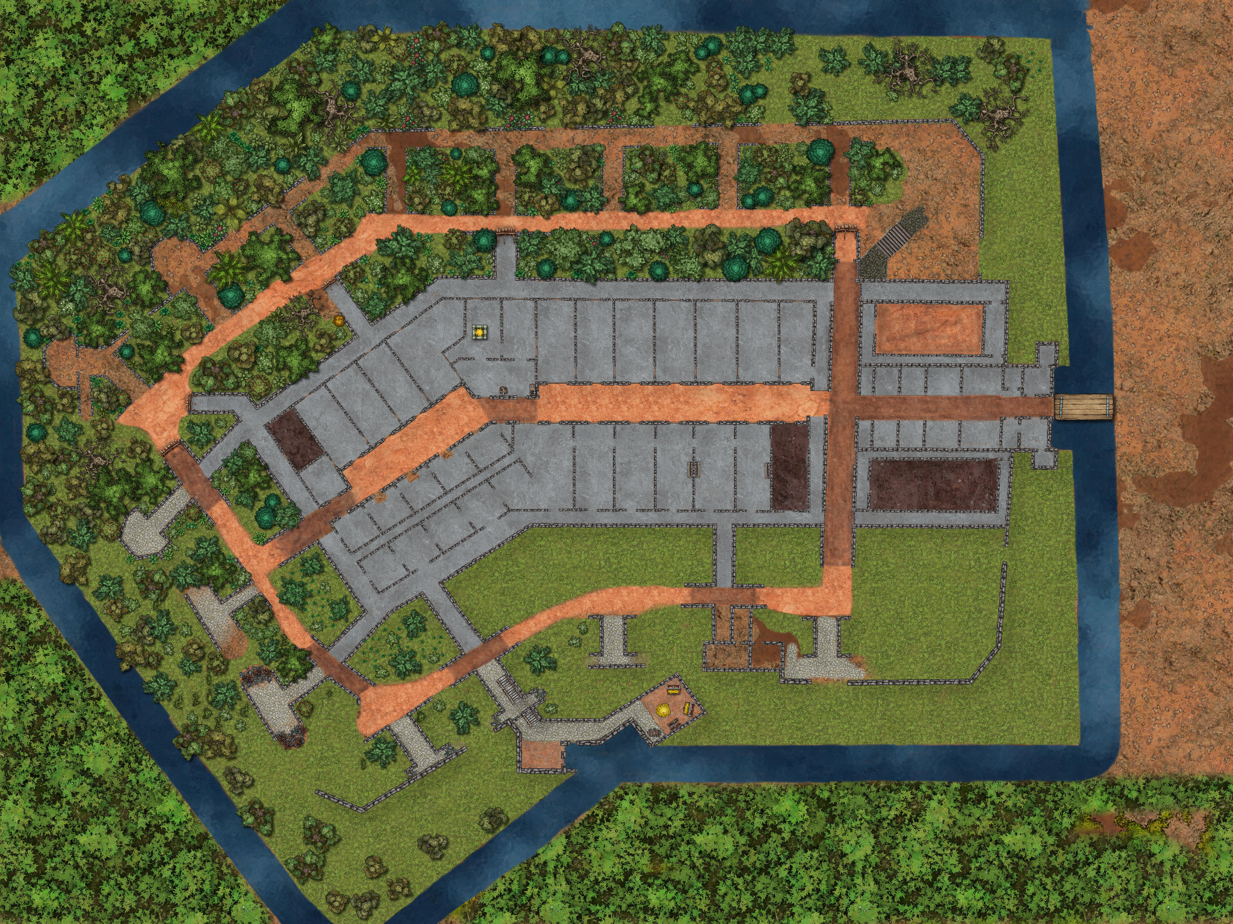
8
10
7
6
1
9
2
5
3
4

